Slide 1
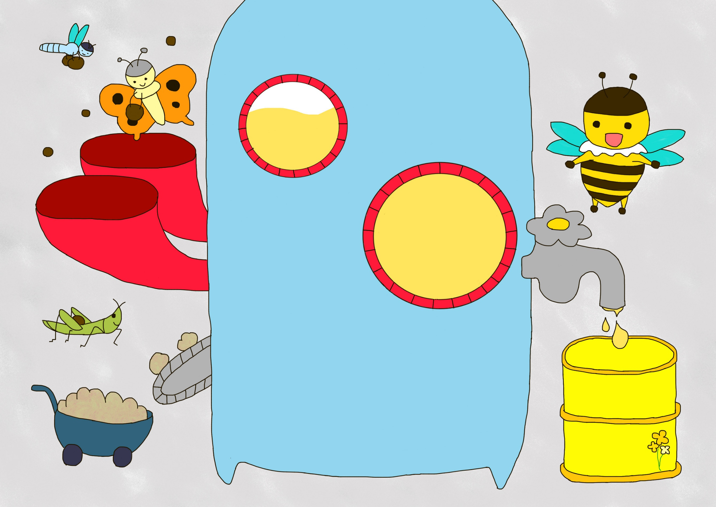
クイズ
あわじ菜の花エコプロジェクト
紙芝居
ようこそ、 あわじ島 菜の花タウンへ
ぜん ぶ
全部で3つ！

Slide 2
第１問
だい いち もん

Slide 3
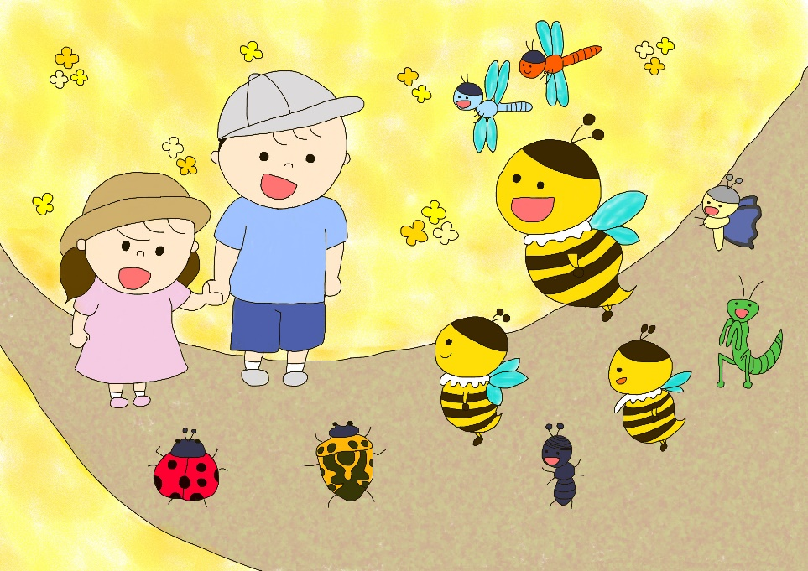
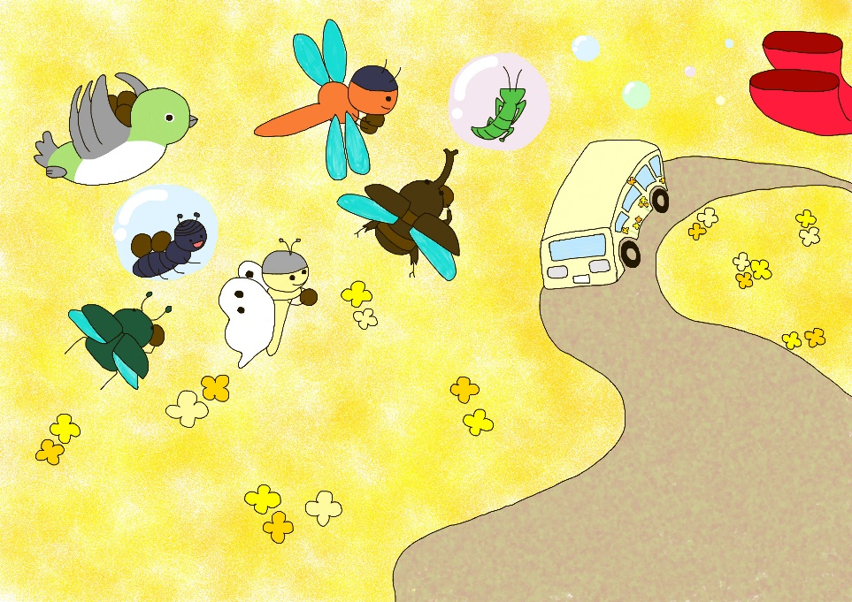
どんな生き物が出てきたかな？
だい いち もん
第１問
い もの で

Slide 4
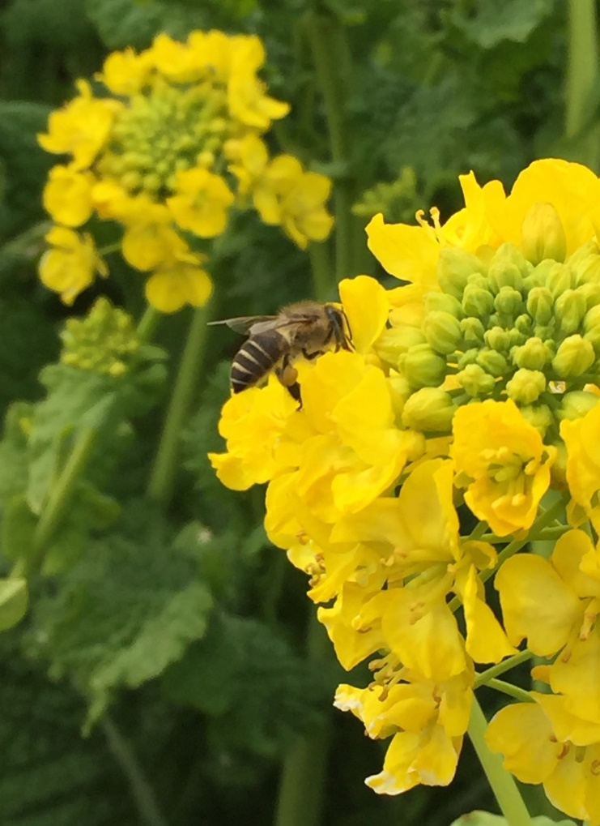
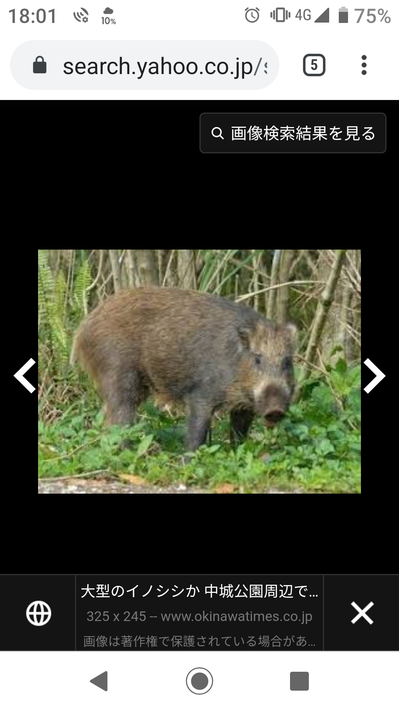
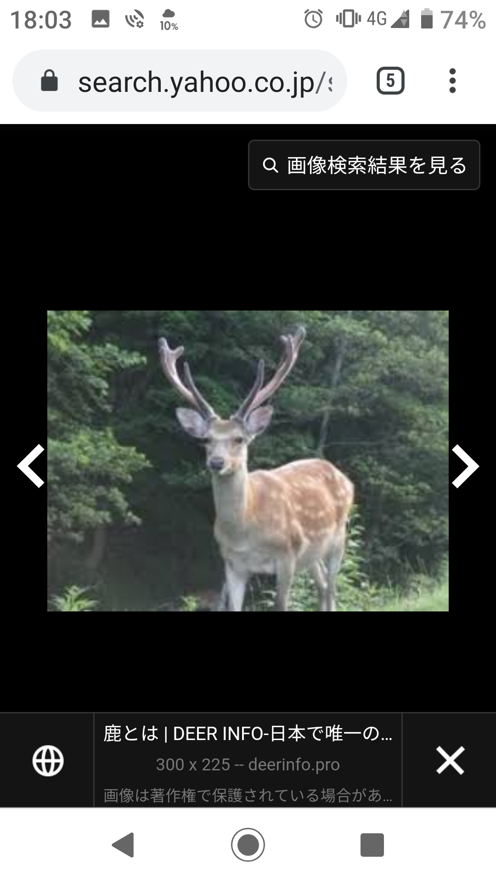
あわじしま い もの
みんな淡路島の生き物！

Slide 5
第２問
だい に もん

Slide 6
菜の花は何になるでしょう？
だい に もん
第２問
な はな なに
あぶら ひりょう ねんりょう
A. 油 B. 肥料 C. 燃料

Slide 7

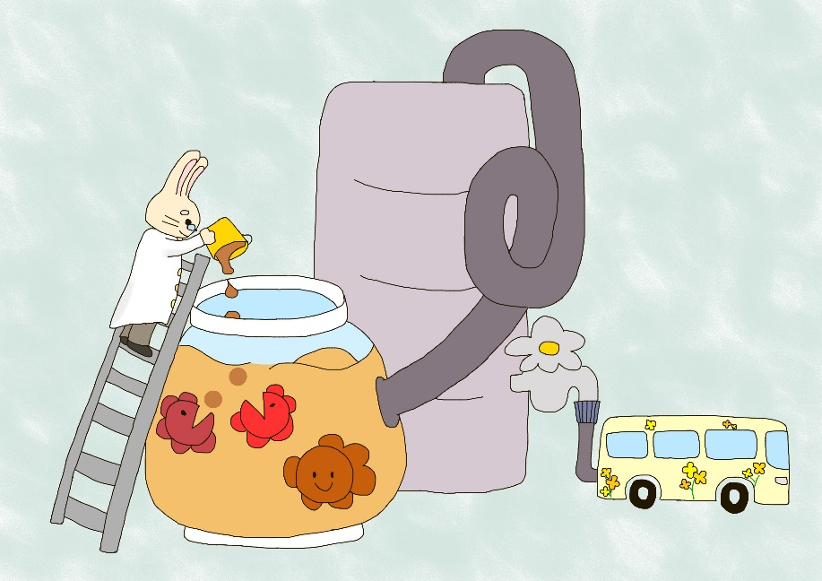
なんと全部！
こたえ
ぜん ぶ
な はな へんしん
菜の花はいろんなものに変身できる

Slide 8
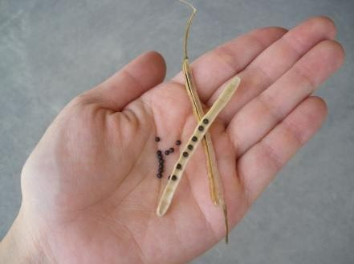
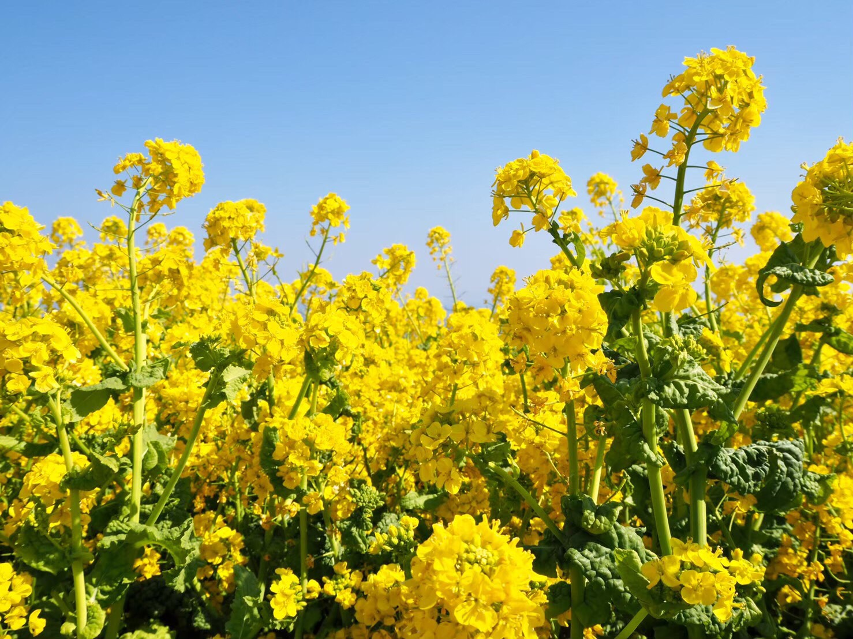
菜の花のどこが油になるのかな？
かんが
考えてみよう！
な はな あぶら
たね はな は
A. 種 B. 花 C. 葉

Slide 9
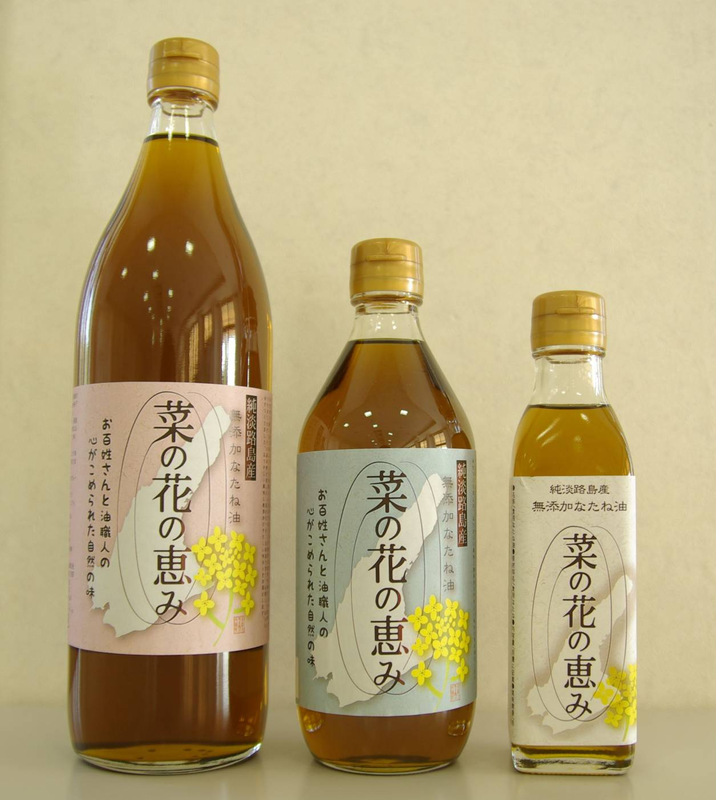
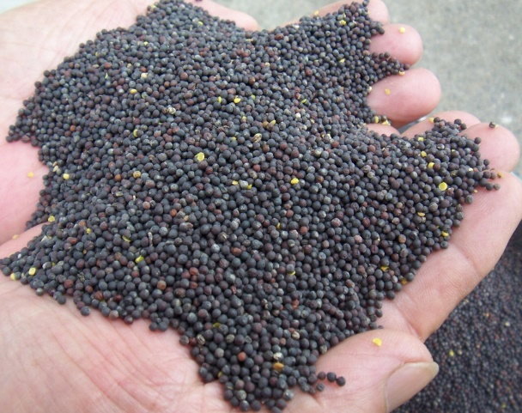
こたえ
たね
A. 種
なたねあぶら
｢菜種油｣とよばれているよ！

Slide 10
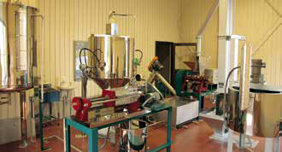
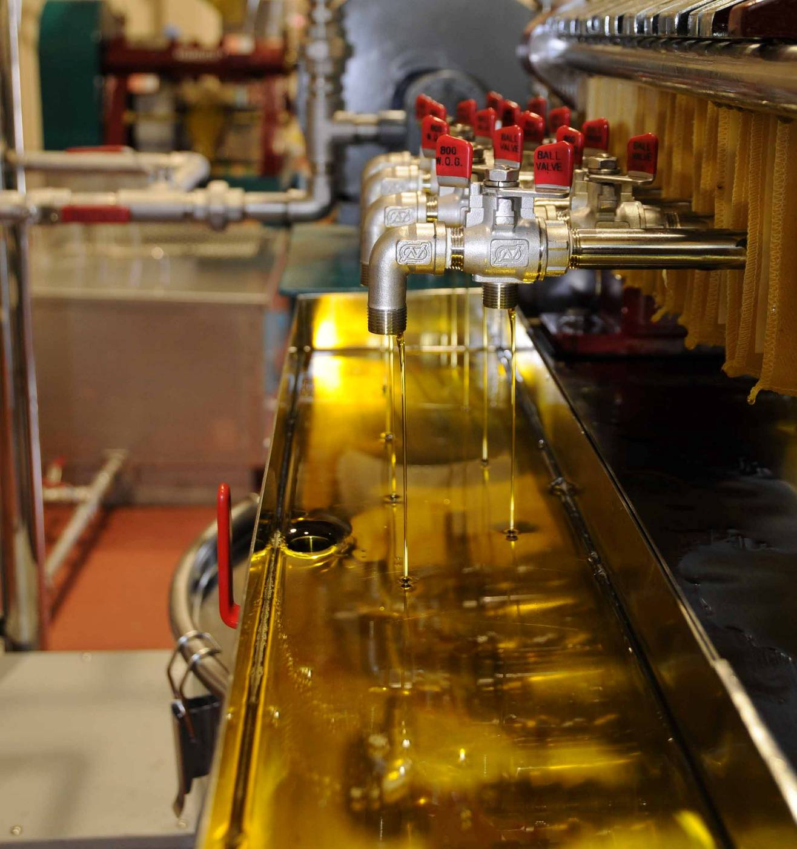
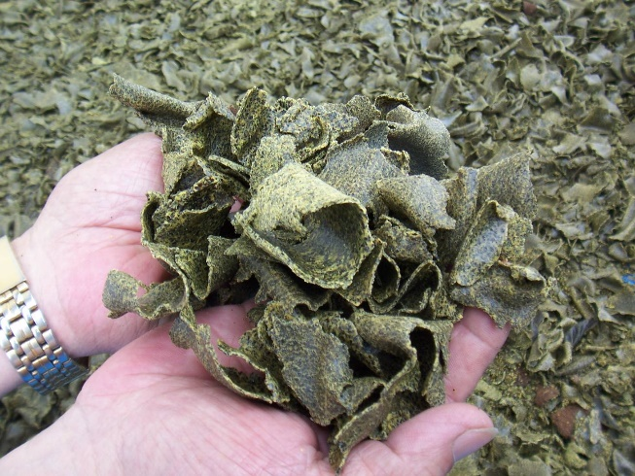
きかい
な はな たね
機械
菜の花の種
なたねあぶら
しりょう ひりょう
菜種油
飼料・肥料

Slide 11
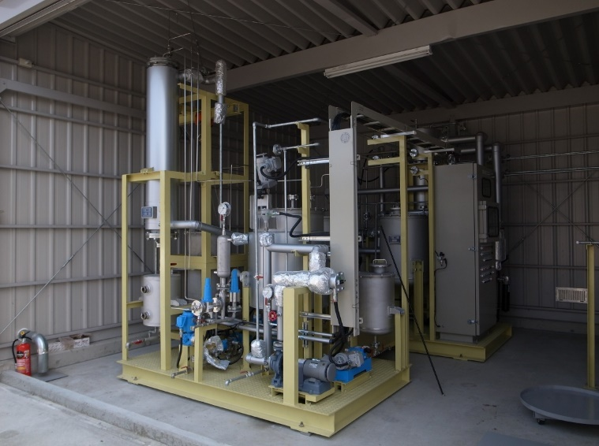
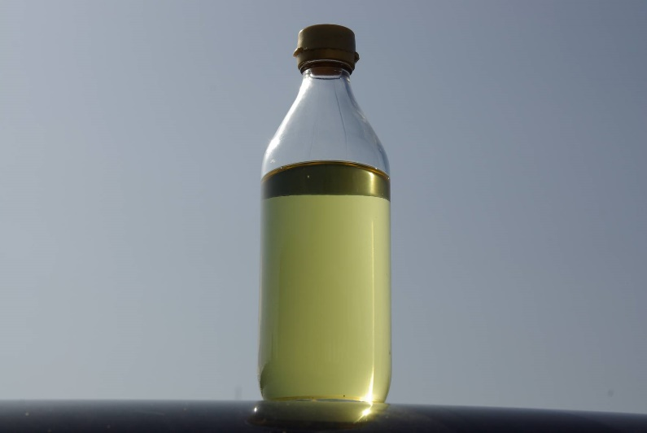
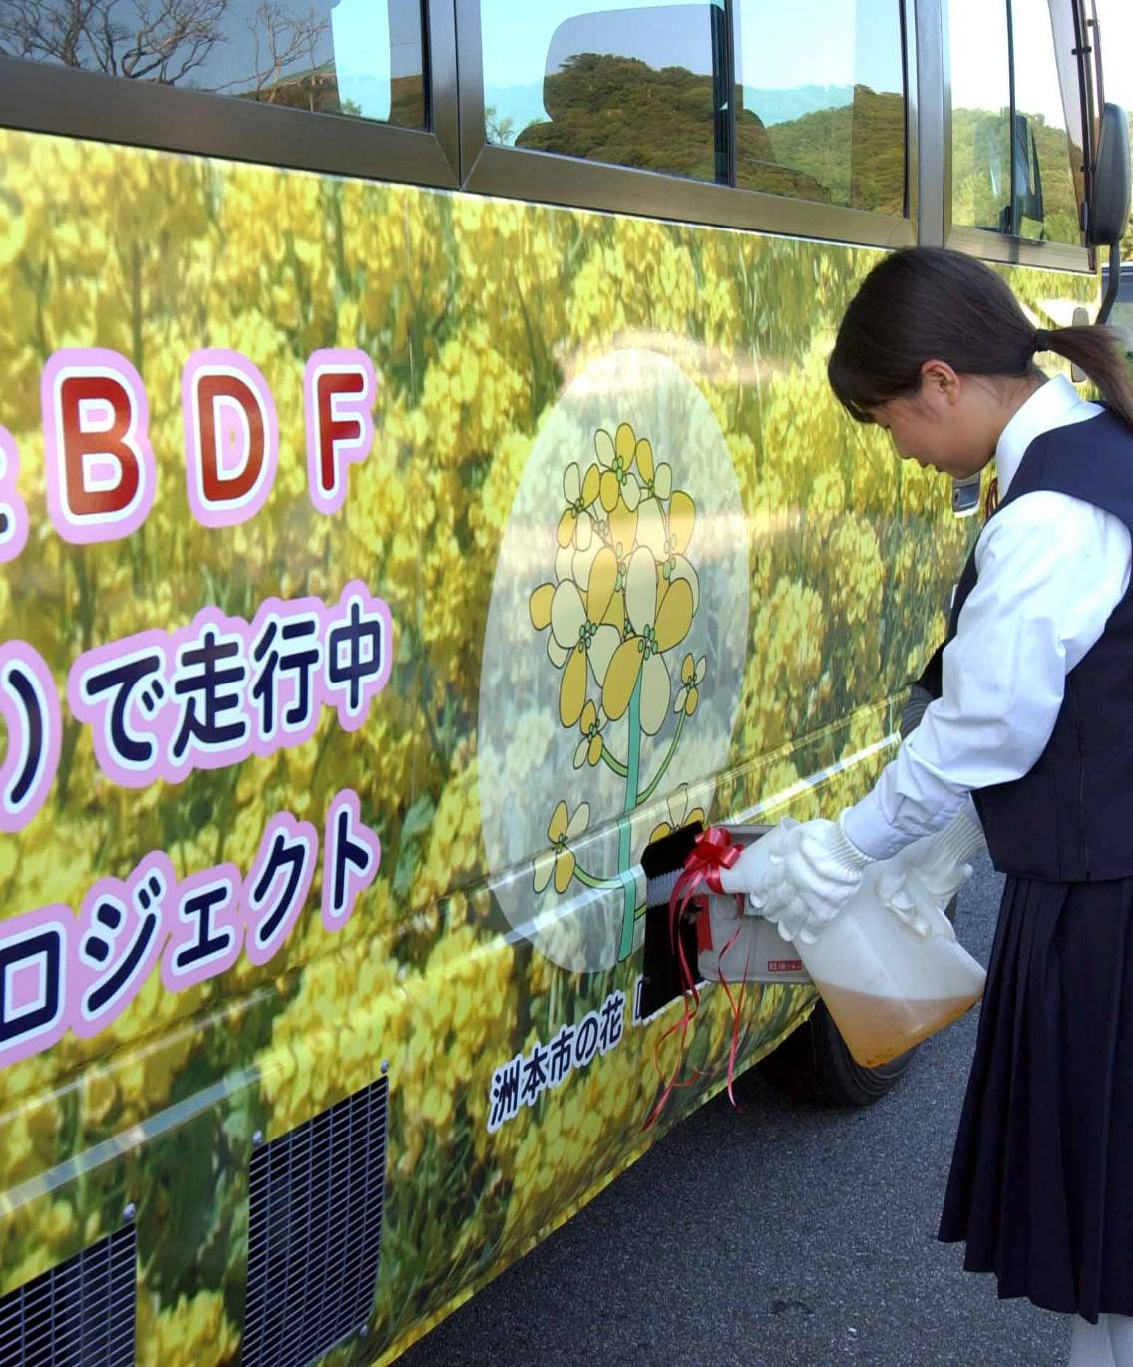
きかい
つか あぶら
機械
使った油
ねんりょう
のうぎょうきかい
燃料
バスや農業機械に

Slide 12
第３問
だい さん もん

Slide 13

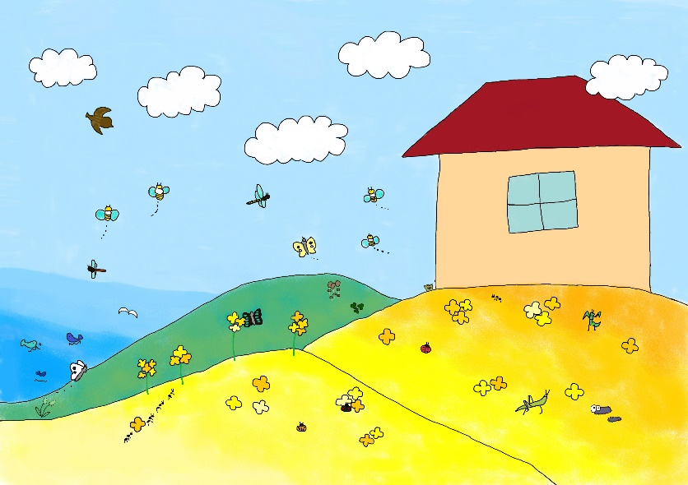
菜の花を育てると どんないいことがあるかな？
だい さん もん
第３問
な はな そだ

Slide 14
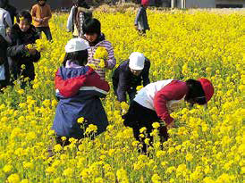
菜の花を育てるといいこと
な はな そだ
い もの
たくさんの生き物がやってくる
菜の花を見るために、
たくさんの人が集まる
な はな み
ひと あつ

Slide 15
菜の花を育てるといいこと
な はな そだ
あぶら てん つか
油をしぼって天ぷらなどに使える
しぼりかすを肥料にできる
使った後の油を燃料にできる
ひりょう
つか あと あぶら ねんりょう

Slide 16
たね
①種をまく、
育てる
たね
②種をとる
そだ
ひりょう
ねんりょう かつよう
④-2 肥料にする
⑥燃料として活用
あぶら
③油をしぼる
⑤使った油を
回収
つか あぶら
④-1 食べる
かいしゅう
た

Slide 17
菜の花を育てると地球に優しい
な はな そだ ちきゅう やさ

Slide 18
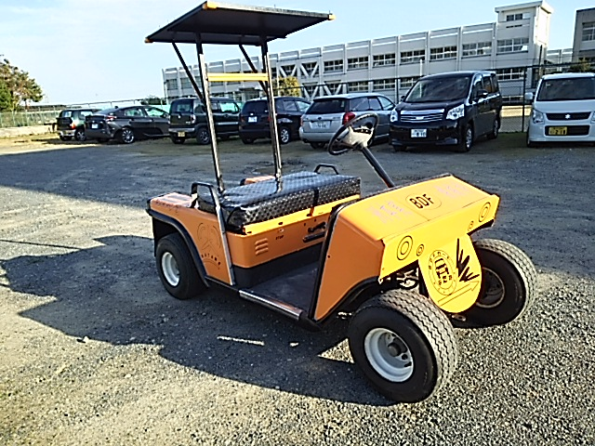
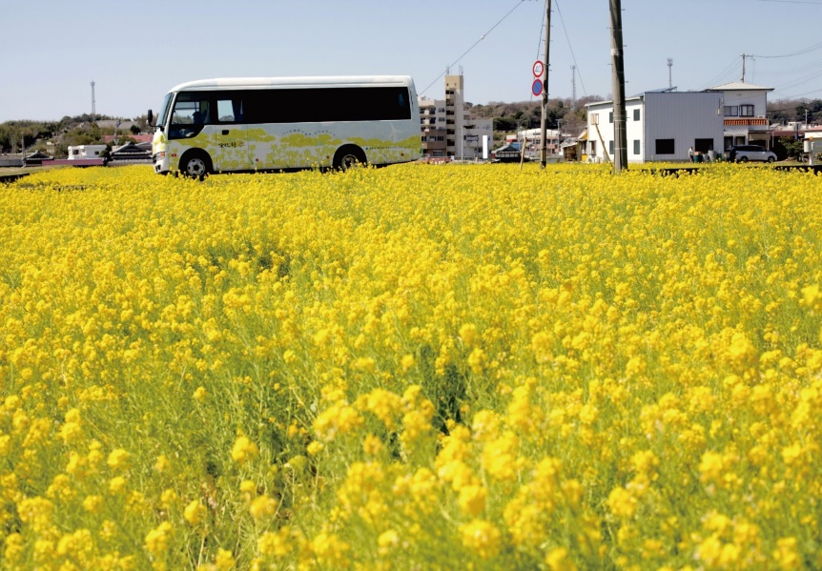
かんが
考えてみよう！
他にどんなことができるかな？
ほか

Slide 19
地球のためにできること
ちきゅう
｢マイバック｣を持って買い物にいく
ものを大切にする
水を大切にする
ごみを分けてリサイクルする
も か もの
たいせつ
みず たいせつ
わ

Slide 20
地球のためにできること
ちきゅう
ポイ捨てをしない
地域でとれた食べ物をえらぶ
す
ちいき た もの
ほかにもたくさんあるよ！
おうちでも話してみてね
はな

Slide 21

できることから始めよう！
はじめ

